Slide 1
Otroci sveta
UNICEF 20 November - svetovni dan otrok
Ana-Urška Konjajeva, 6. 10. 2019

Slide 2
VSEH OTROK NA SVETU JE 2,2 MILIJARDI
Vsak drugi otrok (1 milijarda) živi v revščini,
ena tretjina vseh otrok na svetu (640 milijonov) živi brez utrezne zaščite,
ena petina otrok (400 milijonov) nima dostopa do čiste pitne vode,
ena sedmina otrok (270 milijonov) nima dostopa do zdravstvenih storitev.
Vir: UNICEF

Slide 3
ONOVNOŠOLSKI OTROCI, STARI OD 6 DO 14 LET
Vseh otrok na svetu osnovnošolske starosti je 750 milijonov,
124 milijonov otrok te starosti NE hodi v šolo, ni deležna izobraževanja; večina med njimi je deklic,
Več kot polovica vseh otrok osnovnošolske starosti ni dosegla znanja branja (51%).

Slide 4
OTROCI NEKOČ… PRED STO LETI
leta 1850

Slide 5
Pri nas okoli leta 1900

Slide 6
ZDA, 1909

Slide 7
ZDA, 1911

Slide 8
Nekje v Evropi
okoli leta 1900

Slide 9
Otroci v učilnici
V učilnicah po svetu - video

Slide 10
INTERESNE DEJAVNOSTI
ples

Slide 11
Firework
glasba

Slide 12
kriket

Slide 13
plavanje

Slide 14
aikido
borilne veščine

Slide 15
slikanje

Slide 16
branje

Slide 17
OTROŠKE IGRE
foto igre na spletu

Slide 18
Indonezija

Slide 25
Prostočasje V naravi

Slide 28
Vsi otroci ne morejo hoditi v šolo in nimajo časa za igro

Slide 34
Otroci po svetu so različno oblečeni
Kenija

Slide 35
Nepal

Slide 36
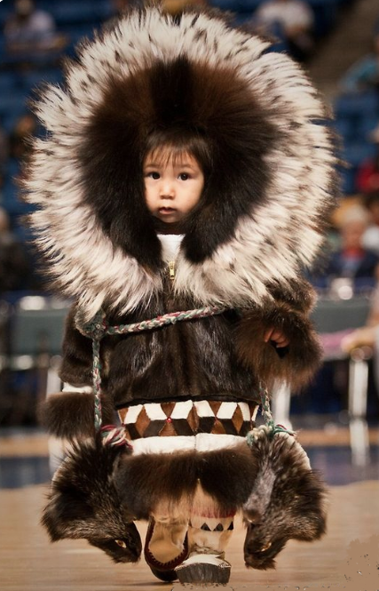
Tahiti
Aljaska

Slide 37
Beludžistan

Slide 38
Kirgizija

Slide 39
OTROKOM OTROŠTVO, IZOBRAŽEVANJE IN IGRO!

Slide 40
VIRI:
http://uis.unesco.org/en/news/education-data-release-one-every-five-children-adolescents-and-youth-out-school
https://unesdoc.unesco.org/ark:/48223/pf0000259338
https://www.dw.com/en/unesco-264-million-children-dont-go-to-school/a-41084932
Raziskovalna naloga Drugačnost v Afriki: Anja Majger in Janja Stvarnik, OŠ Ljubečna https://www.knjiznica-celje.si/raziskovalne/4200607613.pdf
https://www.domovina.je/vcasih-so-otroci-ves-dan-delali-na-njivi-danes-jim-je-tezko-v-klet-po-krompir/

Slide 41
KONEC

